Slide 1
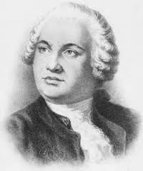
М.В. Ломоносов
«…Он, лучше сказать, сам был первым нашим университетом»
А.С. Пушкин

Slide 2
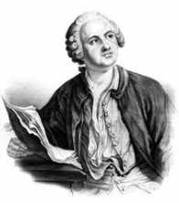
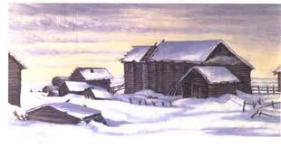
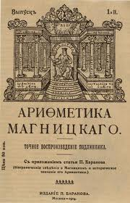
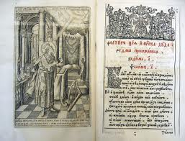
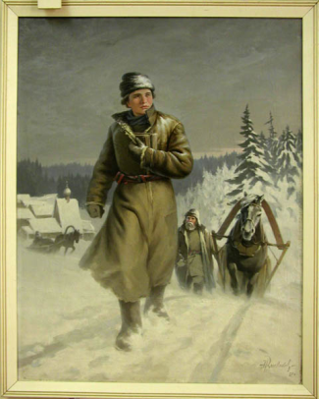
Биография
Михаил Васильевич Ломоносов Родился 8 (19) ноября 1711 в деревне Мишлинская близ Холмогор Архангельской губернии в семье крестьянина-помора. Ходил с отцом на судах за рыбой в Белое море и Северный Ледовитый океан. Рано научился грамоте и к 14 годам прочел все книги, которые мог достать: "Арифметику" Магницкого, "Славянскую грамматику" Смотрицкого и "Псалтырь" Симеона Полоцкого. В декабре 1730 года ушел с рыбным обозом в Москву.
деревне Мишлинская
"Славянская грамматика"
Смотрицкого
"Арифметика" Магницкого
"Псалтырь" Симеона Полоцкого

Slide 3
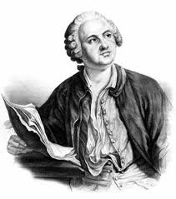
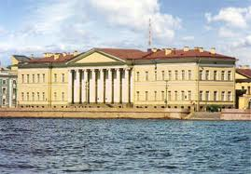
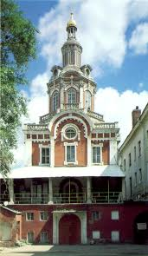
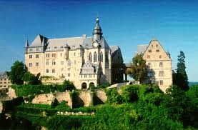
Петербургская
академия наук
В январе 1731 года Ломоносов, выдав себя за дворянского сына, поступил в Московскую славяно-греко-латинскую академию, где получил хорошую подготовку по древним языкам и другим гуманитарным наукам. Латинский язык знал в
совершенстве,
впоследствии был
признан одним из
лучших
латинистов Европы.
В начале 1736 года как один из лучших студентов Ломоносов был направлен в университет при Петербургской академии наук, а осенью того же года - в Германию, в Марбургский университет, в котором 3 года обучался естественным и гуманитарным наукам.
Московская
славяно-греко-латинская
академия
Марбургский университет

Slide 4
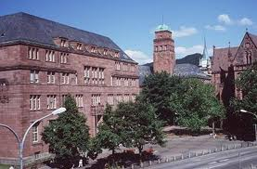
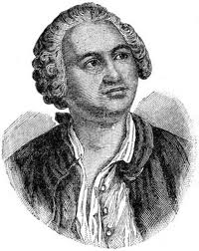
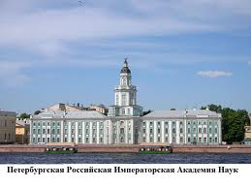
Фрайбургский
университет
В 1741 году Ломоносов вернулся в Россию.
В 1742 году был назначен адъюнктом физического класса, а в 1745 - профессором химии (академиком) Петербургской академии наук. Сразу повел борьбу против "неприятелей наук российских" из числа иностранцев.
Творчество Ломоносова было исключительно разносторонним. В его работах получили освещение почти все отрасли современного ему естествознания, горного дела и металлургии, математики, истории, филологии, языкознания, искусства, литературы.
В 1739 году отправился во Фрайбург, где изучал химию и горное дело в Горной академии. К этому времени относятся первые поэтические и литературно-теоретические опыты. Ломоносов прислал в Россию "Письмо о правилах российского стихотворства" с приложенной к нему одой "На взятие Хотина", в которой практически подтверждал провозглашенные в "Письме" правила русского силлабо-тонического стихосложения. Последовательно и смело развивал идеи, впервые высказанные В. К. Тредиаковским, и утверждал силлабо-тоническую систему как "природную" для русского языка.

Slide 5
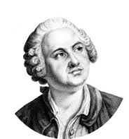
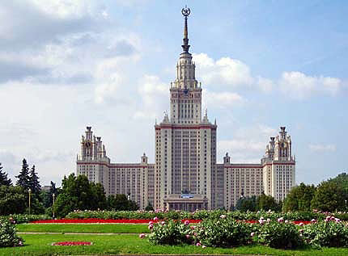
В 1742 году Ломоносов впервые в России начал читать публичные лекции на русском языке в Академии наук. В 1755 году по инициативе Ломоносова и по его проекту был основан Московский университет, "открытый для всех лиц, способных к наукам", а не только для дворян.
В 1748 году он создал химическую лабораторию, в которой проводил научные исследования, в том числе разрабатывал состав стекла, фарфора и смальты, которую использовал для своих мозаик, созданных в 1751 году.
М.В. Ломоносов активно и успешно занимался астрономией, мореходным делом, краеведением, географией, метеорологией и другими науками. Ввел в употребление химические весы и заложил основы количественного анализа, опроверг флогистонную теорию горения, аргументы против которой позже изложил Лавуазье.

Slide 6
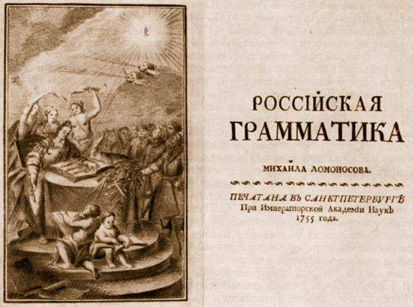
Главным сочинением Ломоносова по языку была "Российская грамматика", написанная в 1755 году и выдержавшая 14 изданий. Это была первая получившая широкую известность грамматика русского языка, созданная в России. Использовав ряд идей старославянской грамматики Мелетия Смотрицкого (ок. 1578-1633), Ломоносов высказал ряд оригинальных идей. Сохраняя некоторые архаичные представления (например, восходящую к латинскому эталону схему частей речи), ко многим вопросам подходил по-новому, в частности, отделяя звуки от букв и рассматривая физиологические и акустические свойства звуков.
В "Грамматике" дается первая классификация основных диалектов (наречий) русского языка. Четко разграничены русский и церковнославянский языки, определяются их основные различия на различных уровнях организации звуковой системы.

Slide 7
Большое значение имело произведенное Ломоносовым стилистическое нормирование русского языка.
Идеи о стилях русского языка Ломоносов впервые высказал в "Кратком руководстве к красноречию..." (1748); позднее писал об этом в "Российской грамматике" и более детально в сочинении "О пользе книг церковных в российском языке" (1758). Здесь Ломоносов создает получившую широкую известность концепцию "трех штилей" русского языка, призванную обосновать возможность и необходимость и при этом кодифицировать использование русского языка во всех функциональных стилях языкового общения.
Согласно Ломоносову, каждый литературный жанр должен писаться в определенном "штиле": "высокий штиль" "потребен" для героических поэм, од, "прозаичных речей о важных материях"; средний - для стихотворных посланий, элегий, сатир, описательной прозы и др.; низкий - для комедий, эпиграмм, песен, "писаний обыкновенных дел".
"Штили" упорядочивались прежде всего в области лексики, в зависимости от соотношения нейтральных (общих для русского и церковнославянского языков), церковнославянских и русских просторечных слов. "Высокий штиль" характеризуется сочетанием славянизмов с нейтральными словами, "средний штиль" строится на основе нейтральной лексики с добавлением некоторого количества славянизмов и просторечных слов, "низкий штиль" комбинирует нейтральные и просторечные слова.

Slide 8
Жанрово-стилевая реформа
Разряды слов
Старославянские и русские общие
Старославянские, малоупотребительные, книжные, малопонятные
Русские разговорные
«Штили»
Низкий
комедии, песни, басни, эпиграммы
Высокий
героические поэмы, оды
Средний
сатиры, научные сочинения, стихотворные послания к друзьям

Slide 9
Теория "трех штилей" оказала значительное влияние на развитие русского литературного языка во второй половине 18 века вплоть до деятельности школы Николая Михайловича Карамзина (с 1790-х годов), взявшей курс на сближение русского литературного языка с разговорным.

Slide 10
Поэтическое наследие
Поэтическое наследие Ломоносова включает в себя философские оды-размышления "Утреннее размышление о Божием величестве" (1743) и "Вечернее размышление о Божием величестве" (1743), стихотворные переложения псалмов и примыкающую к ним "Оду, выбранную из Иова" (1751), дидактическое "Письмо о пользе стекла" (1752), незаконченную героическую поэму "Петр Великий" (1756-1761), философский "Разговор с Анакреоном", героическую идиллию "Полидор" (1750), две трагедии, многочисленные стихи по случаю различных празднеств, эпиграммы, притчи, переводные стихи.

Slide 11
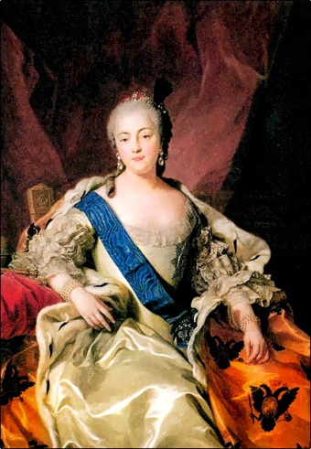
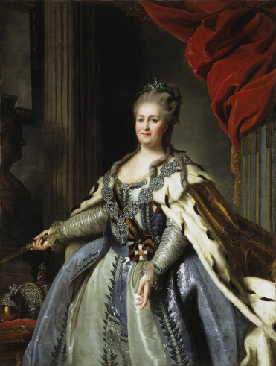
Оды – вершины поэтического творчества
Вершиной поэтического творчества Ломоносова являются его оды, написанные им "на случай" - в связи с заметными событиями в жизни государства, например, к восшествию на престол императриц Елизаветы и Екатерины II.
Ломоносов использовал торжественные поводы для создания ярких и величественных картин мироздания. Оды изобилуют метафорами, гиперболами, аллегориями, риторическими вопросами и другими приемами, создающими внутреннюю динамику и звуковое богатство стиха, проникнуты патриотическим пафосом, размышлениями о будущем России.
Особенность поэтического мировоззрения Ломоносова подметил впоследствии Гоголь: "Сила восторга превратила натуралиста в поэта".
императрица Елизавета
императрица Екатерины II

Slide 12
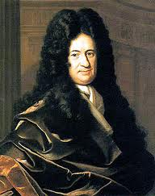
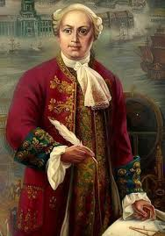
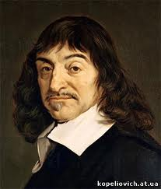
Русский ученый-энциклопедист знал и ценил философское творчество Лейбница и Декарта. В то же время в своих гносеологических воззрениях Ломоносов стремился избегать крайностей сенсуализма, признавая исключительную роль рационального познания: "Те, кто, собираясь извлечь из опыта истины, не берет с собой ничего, кроме собственных чувств, по большей части должны остаться ни с чем, ибо они или не замечают лучшего и необходимейшего, или не умеют воспользоваться тем, что видят или постигают при помощи остальных чувств".
Ученый не был склонен к мистицизму в понимании природы, утверждая, что "приписывать... физическое свойство тел божественной воле или какой-нибудь чудодейственной силе мы не можем".
Лейбниц
Декарт

Slide 13
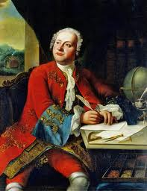
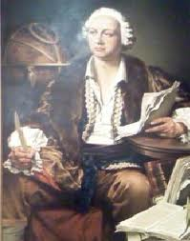
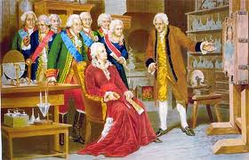
Один из основоположников новой светской российской культуры, Ломоносов был убежден, что научное и культурное творчество требуют высокого нравственного и даже религиозного вдохновения.

